Slide 1
IL PROGETTO HORIZON EUROPE SEEDS «ECOSNODO»
ECOnomia circolare, Sostenibilità e profili di evoluzione Normativa nella produzione dell’Olio extravergine Di Oliva
Prof.ssa Antonia Tamborrino (PI)
Prof.ssa Mariantonietta Intonti (KAP)
Prof.ssa Maria Grazia Nacci (KAP)
Università di Bari Aldo Moro
Slide presentate dalla prof. M. Intonti in occasione della

Slide 2
IL PROGETTO HORIZON EUROPE SEEDS «ECOSNODO»: caratteristiche
Il progetto ECOSNODO, “ECOnomia circolare, Sostenibilità e profili di evoluzione Normativa nella produzione dell’Olio extravergine Di Oliva”
si sviluppa nel campo di azione del Cluster 6 (Prodotti alimentari, Bioeconomia, Risorse Naturali, Agricoltura e Ambiente) del Pilastro II (SFIDE GLOBALI E COMPETITIVITÀ INDUSTRIALE EUROPEA) del Programma Quadro Horizon Europe 2021-2027.
è coerente con la missione di fondo del cluster 6, che mira a costruire opportunità per bilanciare obiettivi ambientali, sociali ed economici e per impostare le attività umane sulla strada della sostenibilità
è finalizzato a perseguire molteplici Obiettivi di Sviluppo Sostenibile fissati dalle Nazioni Unite cui contribuiscono le attività del cluster 6 [SDG 3 (Salute e benessere), SDG 9 (Industria, innovazione e infrastrutture), SDG 11 (Città e comunità sostenibili), SDG 12 (Consumo e produzione responsabili), SDG 13 (Agire per il clima), SDG 15 (La vita sulla terra)].

Slide 3
IL PROGETTO HORIZON EUROPE SEEDS «ECOSNODO»: il team
PI e KAP: prof.ssa Antonia Tamborrino (Area 07 Scienze agrarie e veterinarie), prof.ssa Maria Grazia Nacci (Area 12 Giuridica), prof.ssa Mariantonietta Intonti (Area 13 Economica), in collaborazione con numerosi colleghi delle aree coinvolte, UNIVERSITA’ DI BARI
Partenariato esterno: IRSA-CNR, LUM, POLITECNICO DI BARI, UNIVERSITA’ DI FOGGIA
Partner stranieri: LONDON METROPOLITAN UNIVERSITY, Gran Bretagna; Hellenic Agricultural Organisation “DIMITRA” (ELGO-DIMITRA), Grecia; Trakya University, Bulgaria; Agricultural Engineering Research Institute (AEnRI), Agricultural Research Center (ARC), Ministry of Agriculture (MALR), Egypt; Istituto Politecnico da Guarda, Portogallo.
Numerose aziende partner

Slide 4
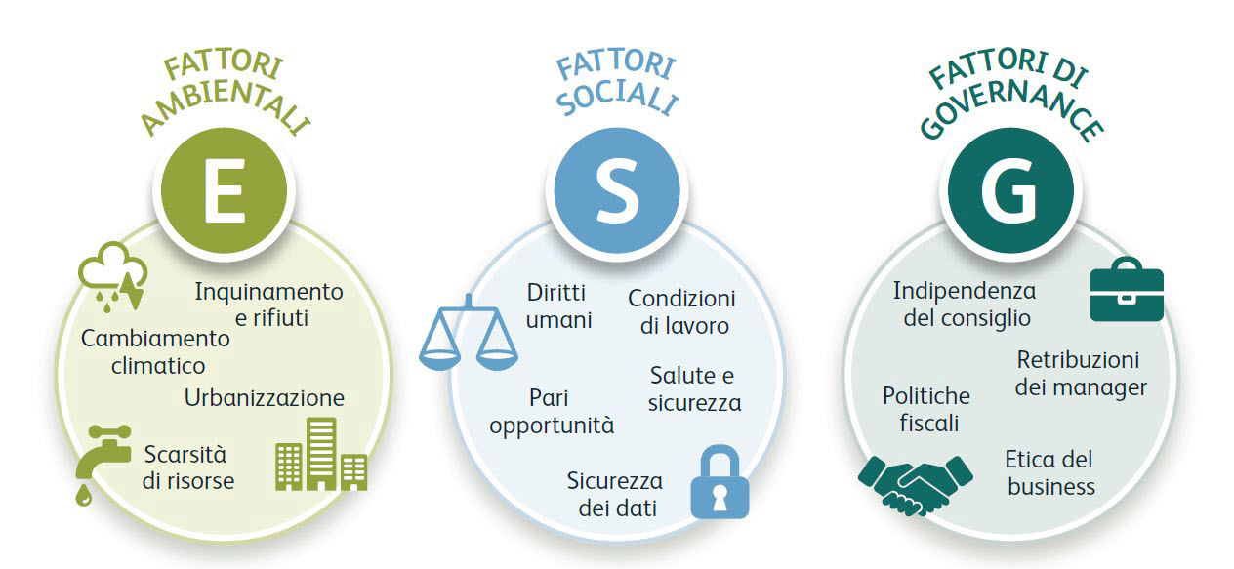
Il progetto si inserisce nell’ambito della attività di ricerca sulla sostenibilità ESG
i
Il concetto di sostenibilità viene oggi declinato in tre importanti ambiti:
Ambientale
Sociale
Governance
sintetizzati nell’acronimo ESG (Environmental, Social and Governance).

Slide 5
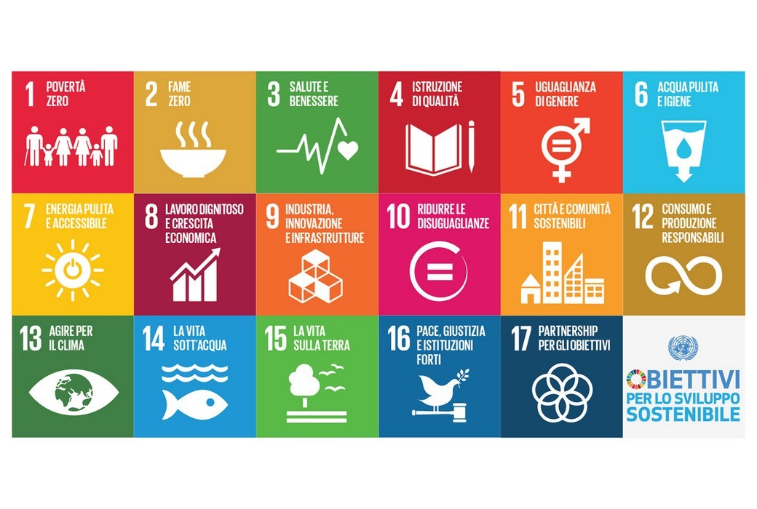
Sostenibilità e sviluppo sostenibile
La sostenibilità evoca e incorpora il concetto di sviluppo sostenibile (inteso come lo sviluppo che non pregiudica le condizioni di vita delle generazioni future) e fa riferimento ai 17 obiettivi di sviluppo sostenibile individuati dall’Onu, che le economie mondiali devono perseguire fino al 2030.

Slide 6
IL PROGETTO HORIZON EUROPE SEEDS «ECOSNODO»: obiettivi
Identificare le possibili forme di innovazione in senso sostenibile dell’intera filiera dell’olio d’oliva, puntando all'innovazione come motore chiave di produttività, competitività e resilienza del settore oleario europeo;
Trasformare gli scarti/rifiuti dell’industria olearia in una risorsa preziosa per contribuire alla transizione verso un'economia circolare;
Contribuire a un migliore utilizzo delle fonti di energia rinnovabile, nell’ottica della transizione ecologica.

Slide 7
IL PROGETTO HORIZON EUROPE SEEDS «ECOSNODO»: le strade per raggiungere gli obiettivi
analisi degli elementi critici dell’intero processo di estrazione dell’olio d’oliva e individuazione nuove soluzioni;
valutazione della sostenibilità ambientale delle soluzioni proposte;
analisi della normativa multilivello;
analisi delle criticità economico-aziendali e finanziarie.

Slide 8
IL PROGETTO HORIZON EUROPE SEEDS «ECOSNODO»: i punti di forza
La trasformazione e l’innovazione in senso sostenibile della filiera olivicolo-olearia rappresentano momenti strategici del processo di transizione ecologica del comparto agroalimentare.
Tali processi rivestono grande importanza sia per la nostra regione Puglia, principale realtà olivicola in Italia, sia per il nostro Paese, data la rilevanza economica, sociale (in particolare per la salute e le condizioni di lavoro) e ambientale del comparto, riconosciuta anche a livello europeo.
Il processo di produzione dell’olio extravergine di oliva può essere innovato secondo una duplice prospettiva:
si può agire sugli scarti di produzione, per ridurli, smaltirli o riutilizzarli al meglio;
2. si può riconvertire a fini di transizione ecologica per renderlo più sostenibile.

Slide 9
Il contributo delle aree coinvolte: area 07 Scienze agrarie e veterinarie
Sviluppo di tecnologie innovative e apparecchiature di controllo e monitoraggio per migliorare l'efficienza di estrazione dell'olio d'oliva e la qualità del prodotto finale.
Riduzione del consumo di acqua e prevedendo l’efficientamento dei consumi elettrici dell’impianto anche attraverso fonti di energia rinnovabili.
Introduzione di innovazioni che consentiranno il recupero e il riutilizzo degli scarti/rifiuti con la finalità di produrre biocombustibili ed avviare processi di produzione di energie rinnovabili.

Slide 10
Il contributo delle aree coinvolte: area 12 Giuridica
Inquadramento giuridico-costituzionale dell’intervento proposto, la cui attuazione non può prescindere dal rispetto dei principi costituzionali ed eurounitari in tema di “economia circolare”, del principio di “sostenibilità ambientale” e delle regole sulla concorrenza.
Analisi della normativa multilivello che disciplina il settore oleario per risolvere le criticità emerse alla luce dell’evoluzione tecnologica proposta ed attuata.
Individuazione e caratterizzazione dei “rifiuti” sui quali intervenire, predisposizione dell’apparato normativo idoneo ad accordare loro la qualifica di “prodotto” o, meglio, di “prodotto premium”.

Slide 11
Il contributo delle aree coinvolte: area 13 Economica
Analisi delle criticità economico-aziendali e finanziarie che la filiera dovrà affrontare per realizzare la transizione verso un processo produttivo a basso impatto ambientale e in linea con i principi dell’economia circolare, che considera i rifiuti materie prime seconde.
Verifica delle nuove possibilità di finanziamento delle attività di riconversione industriale.
Focus sulla finanza sostenibile, in particolare sui finanziamenti green, finalizzati al sostegno di processi di riconversione industriale per l’abbattimento delle emissioni e il perseguimento dei principi di economia circolare.

Slide 12
Per eventuali commenti o chiarimenti…
Prof.ssa Mariantonietta Intonti
Università di Bari Aldo Moro
mariantonietta.intonti@uniba.it
https://www.uniba.it/it/docenti/intonti-mariantonietta

